Slide 1
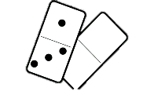
РЕФЛЕКСИЯ
?
РЕБУСЫ
Практическое занятие
специальность 09.02.07 Информационные системы и программирование
ОДП.02 Информатика
ОП.02 Архитектура аппаратных средств
Тема 2.3. Классификация и типовая структура микропроцессоров

Slide 2
ПЛАН ЗАНЯТИЯ
Организационный момент
Актуализация знаний
Формулирование темы и цели занятия
Применение изученного материала
Подведение итогов
Рефлексия

Slide 3
ИГРА «ДОМИНО»
ПРАВИЛА

Slide 4
Вы вытягиваете карточку, разделенную на 2 части. В правой части – вопрос, в левой - ответ на вопрос, но находится он на карточке другого студента. Начинает игру, тот у кого на карточке есть цифра 1.
Он зачитывает вопрос, остальные ищут у себя на карточке ответ. Нашедший ответ, студент зачитывает его , и далее озвучивает свой вопрос с другой стороны карточки.

Slide 5
1
РЕБУСЫ
3
2
4

Slide 6
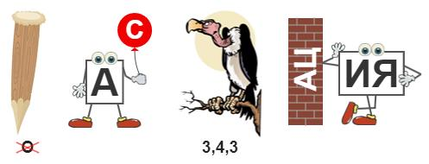

Slide 8
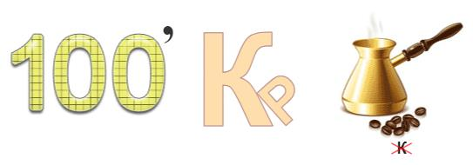

Slide 10
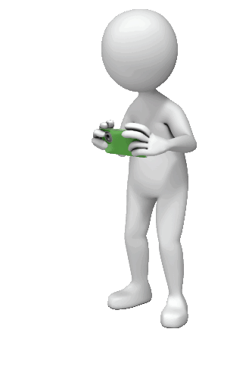
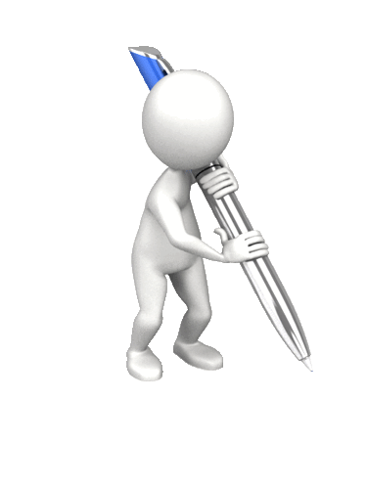
1
ИГРА-КВЕСТ
5
2
4
3

Slide 11
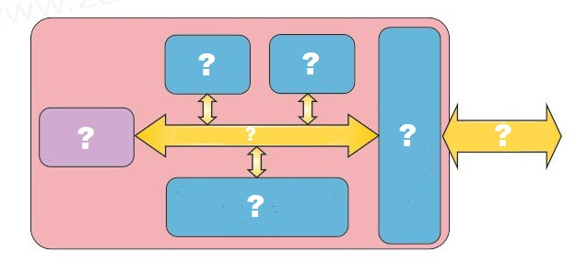
Какая структура микропроцессора?

Slide 13
Разгадать кроссворд «Классификация микропроцессоров»

Slide 14
Ситуационный кейс

Slide 15
Ребята, вы все молодцы! Прошли квест
ИТОГИ

Slide 16
